Slide 1


Участник проекта «Школа Минпросвещения России»
Муниципальное бюджетное общеобразовательное учреждение «Гимназия»
Управленческая команда:
Шевченко С.Н., директор
Бессонова Е.В., зам.директора
Девятова Л.С., зам.директора
Кузнецова Г.В., зам.директора
Передерина С.Б., зам.директора
Черногорск
2023

Slide 2
Основные достижения школы:
МБОУ «Гимназия» была открыта как средняя общеобразовательная школа No17 в ноябре 1973 года.
С августа 2015 года МБОУ «Гимназия» является кандидатом проекта «Ассоциированные школы «ЮНЕСКО»
В 2020 учебном году на основании предложения Минобрнауки Хакасии МБОУ «Гимназия» включена в Национальный Реестр «Ведущие образовательные учреждения России»
В 2021 году Гимназия вошла в число лучших школ России согласно исследованию, проведённому рейтинговым агентством RAEX (РАЭКС-Аналитика). Номинация: Лучшие школы республики Хакасия по количеству выпускников, поступивших в ведущие вузы России
В 2020 учебном году МБОУ «Гимназия» вошла в топ лауреатов-победителей II Всероссийского смотра-конкурса образовательных организаций «Лучшие 1000 школ -2020»
В 2021году директор МБОУ «Гимназия» вошла в тридцатку лучших директоров России, награждена медалью и Дипломом финалиста Всероссийского профессионального конкурса «Директор года России – 2021», г. Москва.
МБОУ «Гимназия» лауреат Всероссийского конкурса «Образовательная организация XXI века. Лига лидеров - 2021» в номинации «Лучшая гимназия» (Диплом Невской Образовательной Ассамблеи V Всероссийской конференции «Парадигма инновационной системы образования: будущее рождается сегодня», 18-21 ноября 2021года)

Slide 3
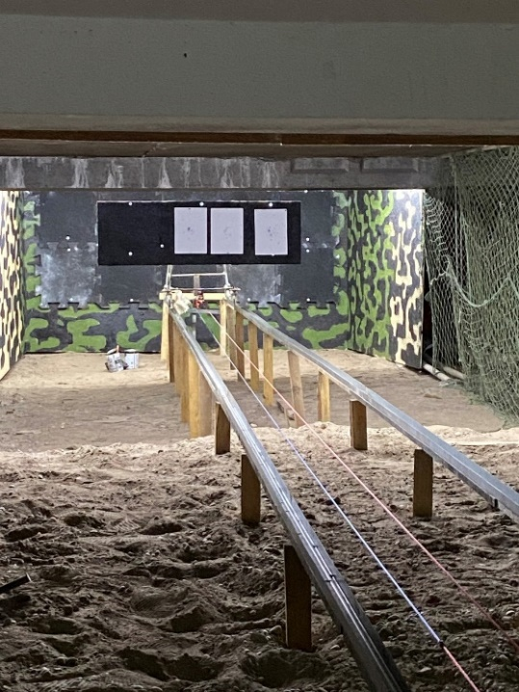
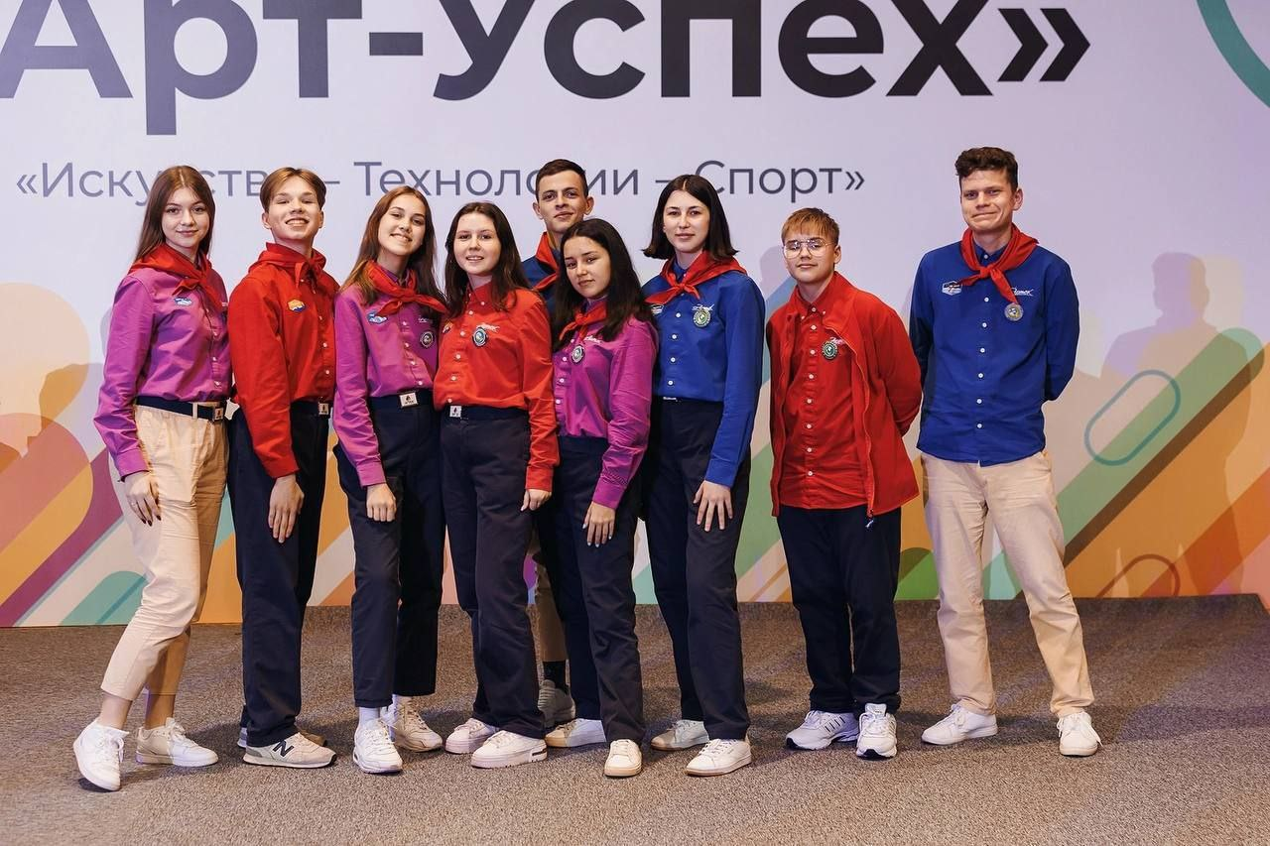
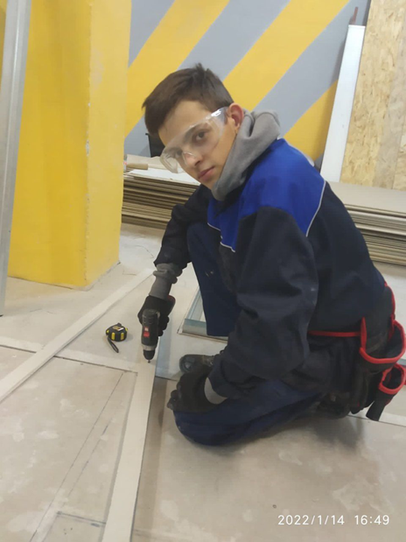
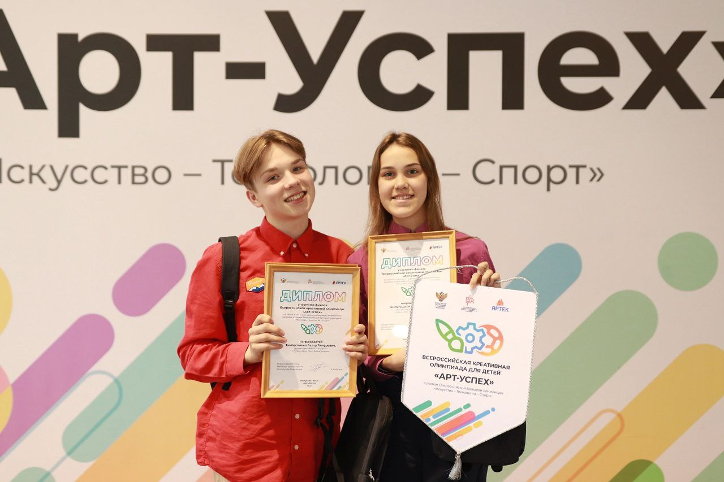
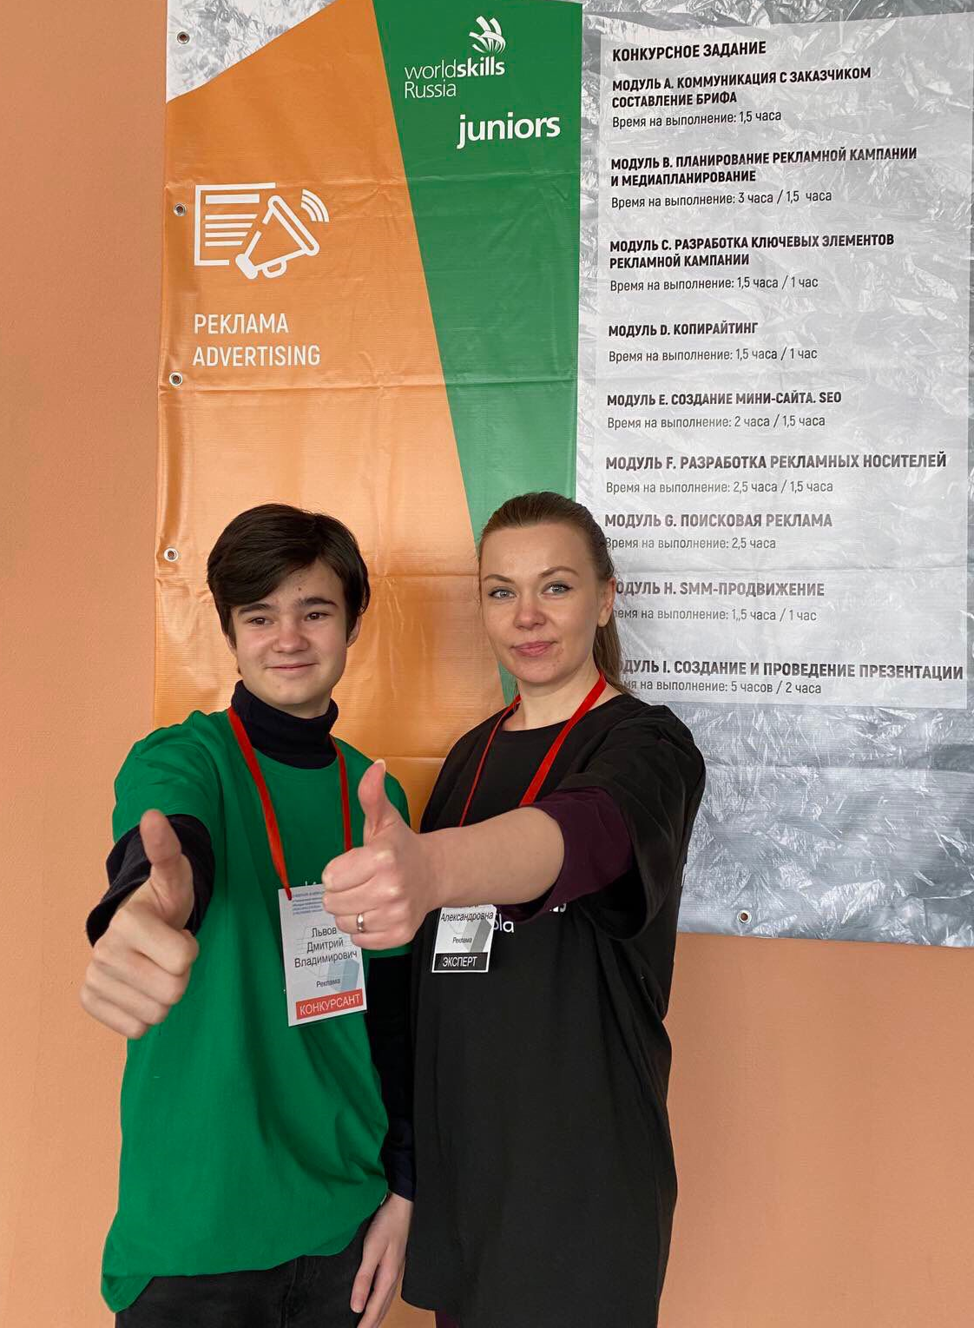
Основные достижения школы:
Грант на сумму 275000 рублей на реализацию проекта «Стрелковый клуб «Растим патриотов»;
МБОУ «Гимназия» - Лучшая школа России, согласно исследованию, проведённому в 2022 году рейтинговым агентством RAEX в 2022 году
Команда школьников гимназии Большой олимпиады «Арт-Успех» в составе 11 человек после всех испытаний прошла на всероссийский уровень и побывала в МДЦ «Артек». Захар Тимаргалеев стал звездой Артека

Slide 5
ТВОРЧЕСТВО
Школа не сужает, а расширяет диапазон возможностей для самореализации ребенка, создавая такие условия, когда ребенок может попробовать себя в самых разных сферах деятельности
ЗАДАЧИ РАЗВИТИЯ ТВОРЧЕСКИХ СПОСОБНОСТЕЙ УЧАЩИХСЯ
▪ Реализация федерального стандарта условий для занятий творчеством
▪ Создание условий по индивидуализации обучения высокомотивированных и талантливых учащихся
▪ Вовлечение детей в программы дополнительного образования
В УПРАВЛЕНИИ:
▪ Развитие инфраструктуры для занятий для занятий творческой деятельностью
▪ Внедрение механизма зачёта результатов, которые получены в ходе освоения дополнительных общеобразовательных программ
В ПЕДАГОГИЧЕСКОЙ ДЕЯТЕЛЬНОСТИ:
▪ Формирование механизмов преемственности и непрерывности образовательных траекторий в общем и дополнительном образовании, а также в среднем профессиональном и высшем образовании
ЦЕЛЕВЫЕ ПОКАЗАТЕЛИ РЕАЛИЗАЦИИ ПОДПРОГРАММЫ:
▪ Увеличение количества учащихся, вовлечённых в деятельность школы полного дня
Увеличение количества объединений внеурочной деятельности
Увеличение количества субъектов сетевого взаимодействия
Увеличение количества учащихся, вовлечённых в мероприятия по выявлению и сопровождению одарённых детей

Slide 6
ПРОФОРИЕНТАЦИЯ
«Выбор профессии – это не только выбор той или
иной профессиональной деятельности, но и выбор
жизненной дороги, своего места в обществе»
Л.С. Выготский
ЗАДАЧИ ПО НАПРАВЛЕНИЮ «ПРОФОРИЕНТАЦИЯ»:
В УПРАВЛЕНИИ:
▪ Обеспечить условия для качественной профориентационной работы
▪ Выявить потребности города и Республики Хакасия в трудовых ресурсах
▪ Установить социальное партнерство и сетевые связи с предприятиями, учреждениями и организациям СПО и ВО города и Республики Хакасия
▪ Вовлечь в профориентационный процесс родителей
В ПЕДАГОГИЧЕСКОЙ ДЕЯТЕЛЬНОСТИ:
▪ Обновить технологии и формы профориентационной работы
ЦЕЛЕВЫЕ ПОКАЗАТЕЛИ РЕАЛИЗАЦИИ ПОДПРОГРАММЫ:
▪ Увеличение программ, направленных на расширение представлений о мире профессий
Увеличение охвата участников профориентационных мероприятий
Увеличение количества участников, охваченных разными формами профориентационной работы

Slide 7
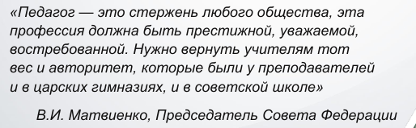
УЧИТЕЛЬ. Школьная команда
ЗАДАЧИ:
В УПРАВЛЕНИИ:
▪ Обеспечение соответствия среды профессиональной подготовки условиям, в которых развивается современная школа, развитие единой системы непрерывного педагогического образования
▪ Создание условий профессионального развития в связи с задачами гимназии, в том числе на основании диагностики уровня профессиональных компетенций
В ПЕДАГОГИЧЕСКОЙ ДЕЯТЕЛЬНОСТИ:
▪ Продвижение современных форматов методического сопровождения: наставничество, ИОМ, ШМО, ГМО, супервизия
ЦЕЛЕВЫЕ ПОКАЗАТЕЛИ РЕАЛИЗАЦИИ ПОДПРОГРАММЫ:
▪ Увеличение количества учащихся, вовлечённых в деятельность школы полного дня
Увеличение количества объединений внеурочной деятельности
Увеличение количества субъектов сетевого взаимодействия
Увеличение количества учащихся, вовлечённых в мероприятия по выявлению и сопровождению одарённых детей

Slide 8
Направление | Главная задача на 2023год | Ожидаемый результат через год | Ожидаемый результат через 3 года
Творчество | Обеспечение высокого уровня подготовки учащихся к участию в конкурсах, фестивалях, олимпиадах, НПК разных уровней | Высокий уровень подготовки учащихся к олимпиадам, конкурсам, НПК | Положительная динамика доли участников и призеров конкурсов, олимпиад, фестивалей, творческих вставок, соревнований различного уровня.
Профориентация | Создание условий для формирования готовности к профессиональному самоопределению учащихся и выбору жизненного пути | Учащиеся владеют технологиями принятия решения в ситуации профессионального выбора | Учащиеся умеют строить профессиональную карьеру, владеют навыкам поведения на рынке труда, знают профессии будущего.
Учитель. Школьная команда | Обеспечение МБОУ «Гимназия» на 100% высококвалифицированными педагогическими кадрами | Высокий показатель укомплектованности МБОУ «Гимназия» педагогическими кадрами | Повышение квалификационного уровня педагогических работников и руководящих кадров, повышение качества образования школьников

